Slide 1
SORTIR.COM
Présentation de projet

Slide 2
PRESENTATION DE L’EQUIPE
Gael HERAMBOURG
Pierre PINSON
Victor AVRON

Slide 3
DEMONSTRATION DU SITE
Inscription d’un nouveau membre
Découverte des sorties
Fonctionnalités de base
Navigation
Connexion d’un administrateur
Gestion Villes et Campus
Une fonctionnalité dynamique : modification et suppression des campus

Slide 4

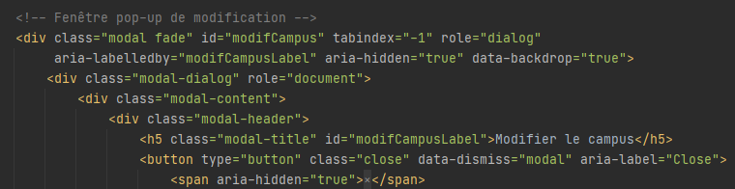
GESTION DES CAMPUS
Un appel à une fenêtre modale
Important

Slide 5
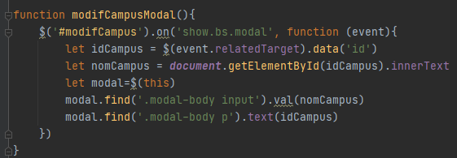
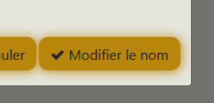
GESTION DES CAMPUS Première fonction de récupération des données
La fenêtre modale ne contient pas les données du Campus :
La confirmation du pop-up déclenche la mise à jour :

Slide 6
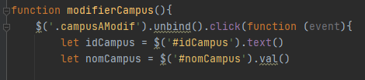
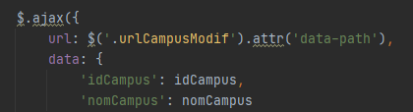
GESTION DES CAMPUS Appel AJAX
Les données sont maintenant présentes dans la fenêtre modale,
et sont envoyées au controller via l’appel AJAX :

Slide 7
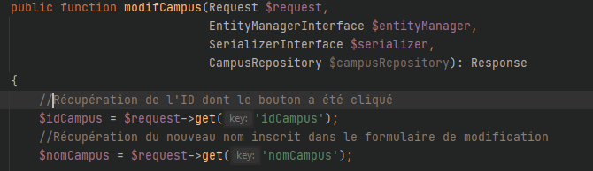
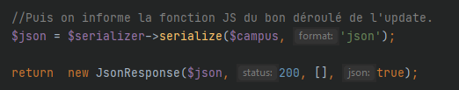
GESTION DES CAMPUS Modification de la base de données
Les données sont désormais accessibles
On peut lancer l’update par les méthodes du Repository

Slide 8
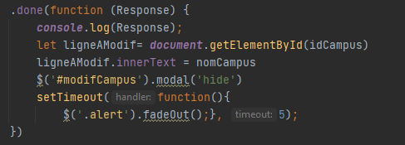
GESTION DES CAMPUS Mise à jour de la page sans rechargement
La fonction Javascript peut s’achever
Le tableau est mis à jour de façon dynamique

Slide 9
FIN DE LA PRESENTATION
Merci pour votre attention.

